Slide 1
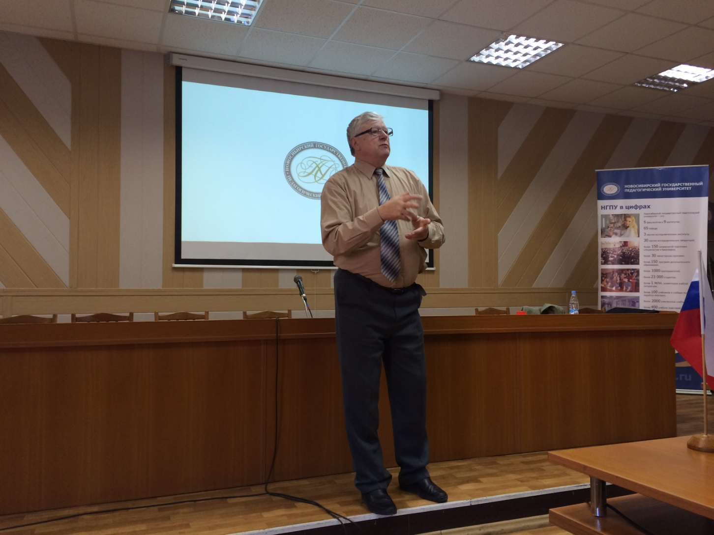
Использование подручных
средств в
курсе преподавания ОБЖ
(Безопасность по С. В Петрову)
Выполнили: студенты 4 курса
ИЕСЭН ФГБОУ ВПО «НГПУ»
Руководитель: д.п.н., проф.
Абаскалова Надежда Павловна

Slide 2
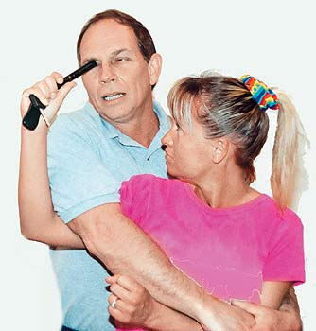
Многие проблемы имеют известные решения – надо только четко их сформулировать – и внимательно оглядеться вокруг
Содержание лекции:
1 Использование подручных средств для в курсе ОБЖ.
2. Что дает освоения ОБЖ гражданину (выпускнику)?
3. Недостатки преподавания ОБЖ в школе.

Slide 3
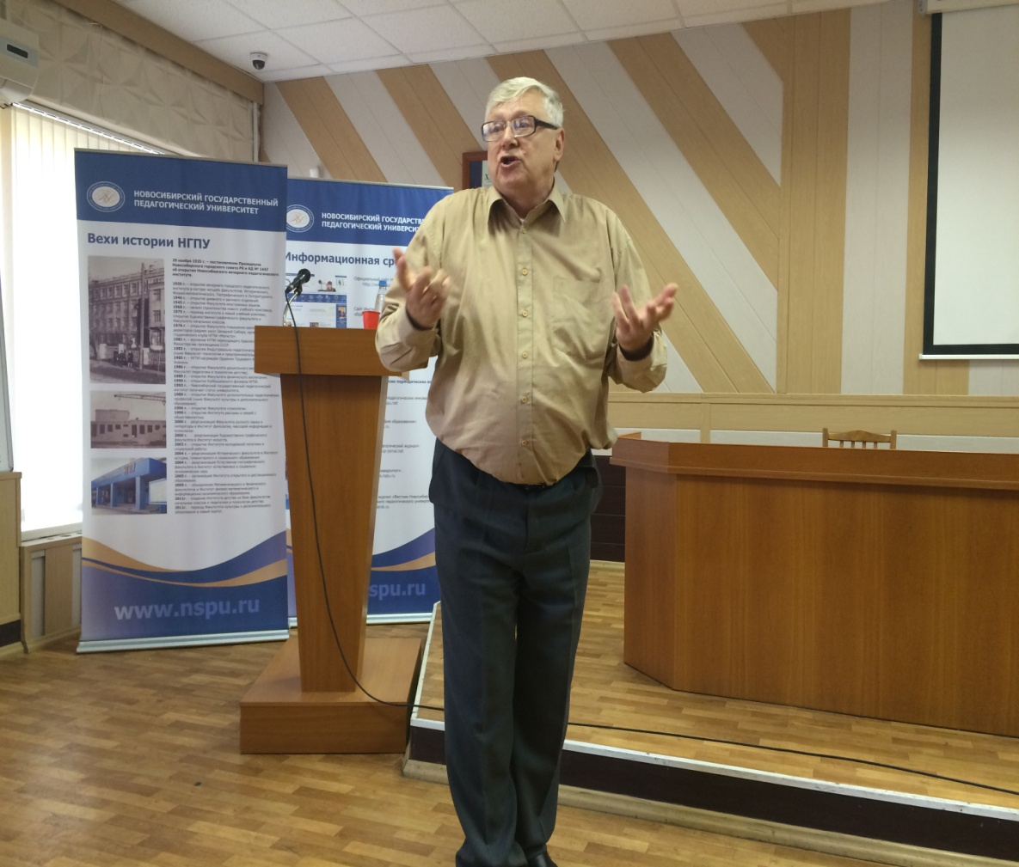
«Опасная ситуация может произойти в любое время и с любым человеком»
(С.В.Петров)

Slide 4
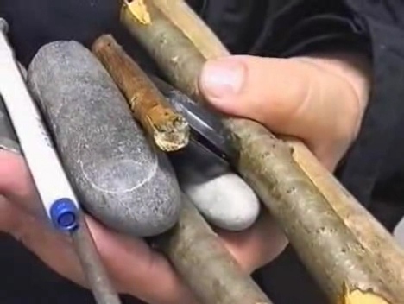
В схватке с преступником любое подручное средство дает вам дополнительное преимущество, которое, возможно, станет в итоге решающим. Для самозащиты можно использовать различные подручные предметы, причем, чем неожиданней и оригинальней будет предмет, тем больше шансов поразить им и противника и сохранить себе жизнь!
Итак, что же можно
использовать?

Slide 5
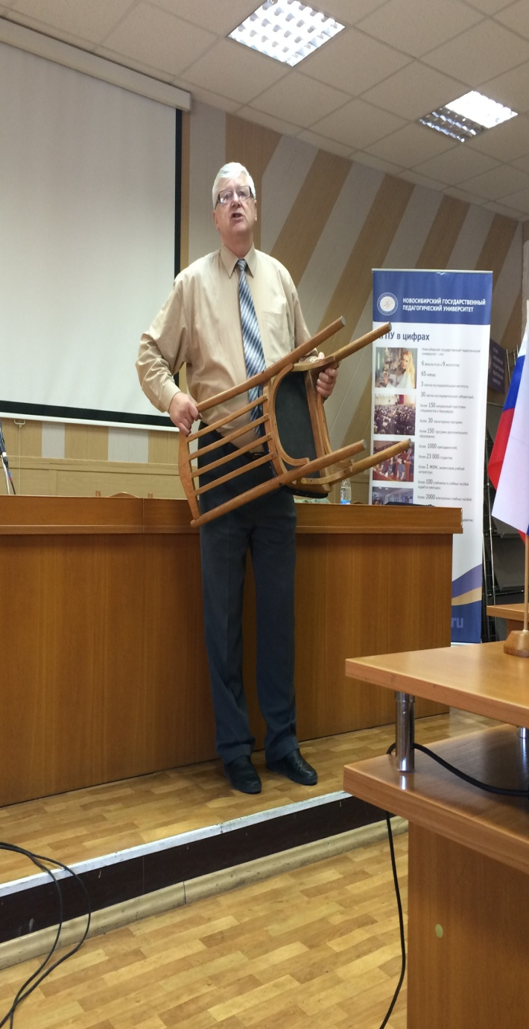
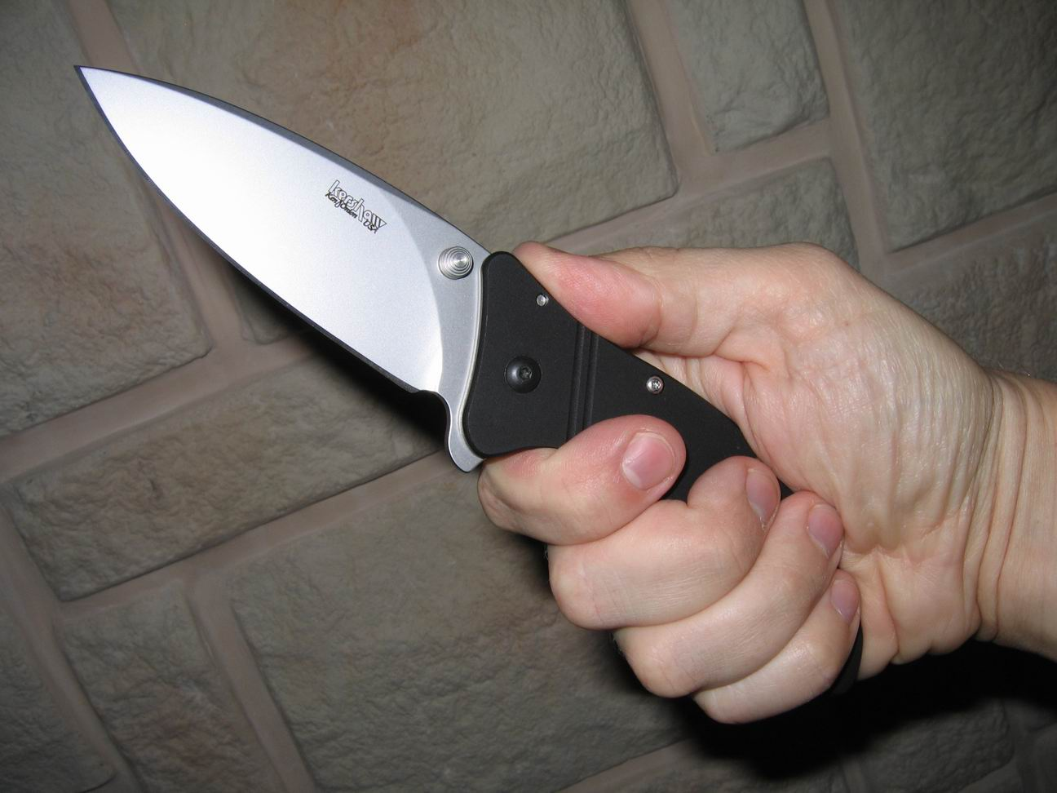
При нападении человека с ножом
Находясь в подобной ситуации, когда на тебя в помещении нападает человек с ножом, не надо поднимать панику, а взять стул как один из предметов защиты и этим стулом не махать в стороны, а идти на человека, тем самым загоняя его в угол или прижимая его к стене. Также нужно смотреть по обстоятельствам, если тот, кто нападает является спортсменом или военным, то с ним лучше не связываться, а как можно быстрее убежать!

Slide 6
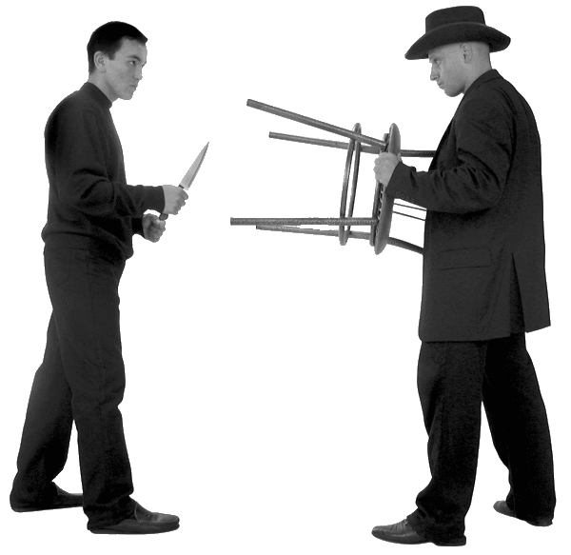

Стул используется как щит

Slide 7
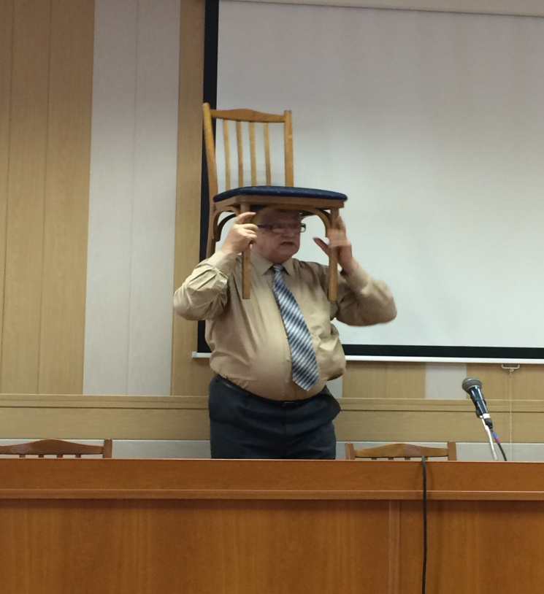
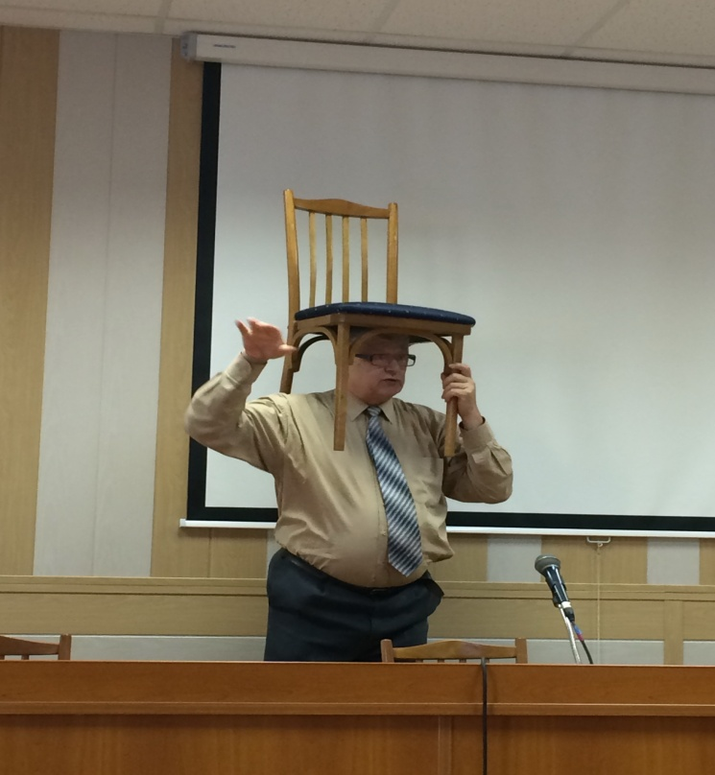
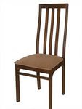
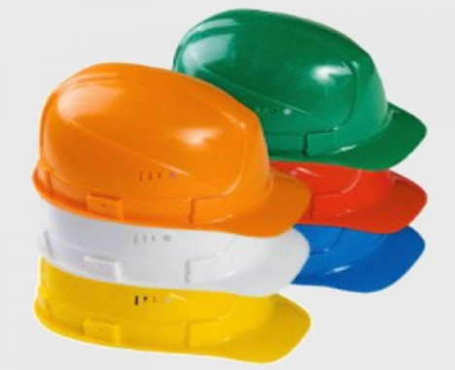
Стул
1. При землетрясении
Когда наступает землетрясение, оно возникает неожиданно. Стул может послужить средством безопасности как шлема, потому что на голову могут падать разные обломки, осколки и т.д. Благодаря стулу можно защитить себя и, тем самым, уберечь себя от некоторых повреждений.

Slide 8
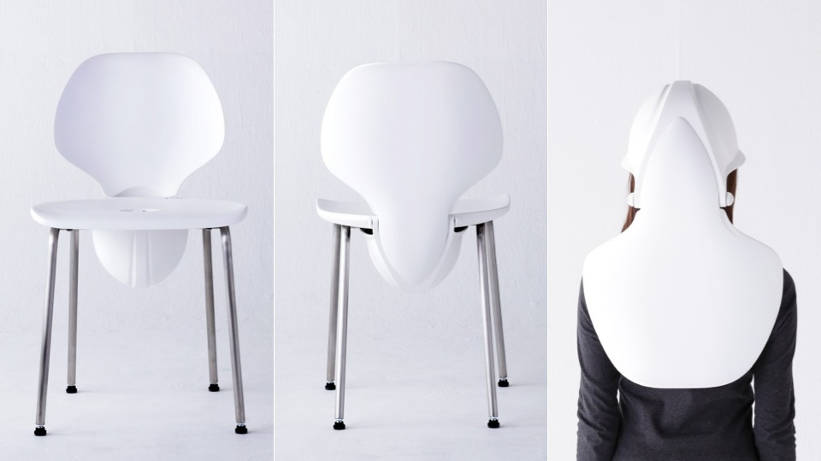

«Японский стул»
Защита головы и спины в экстремальных ситуациях

Slide 9
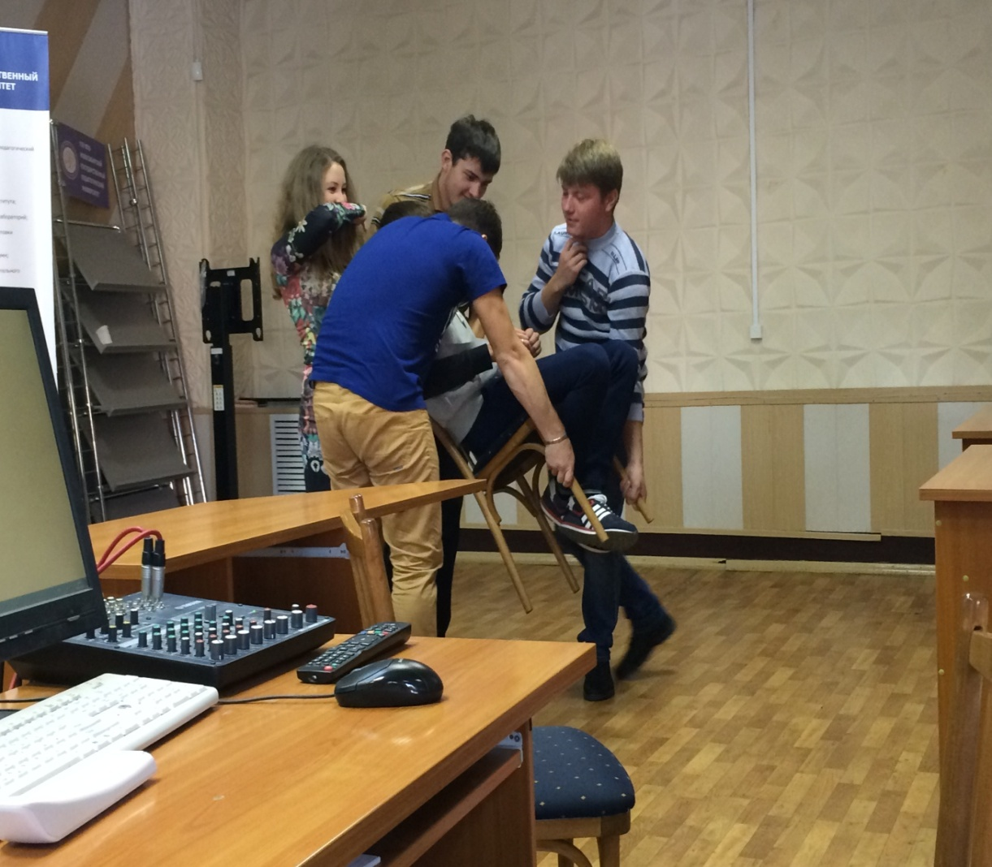
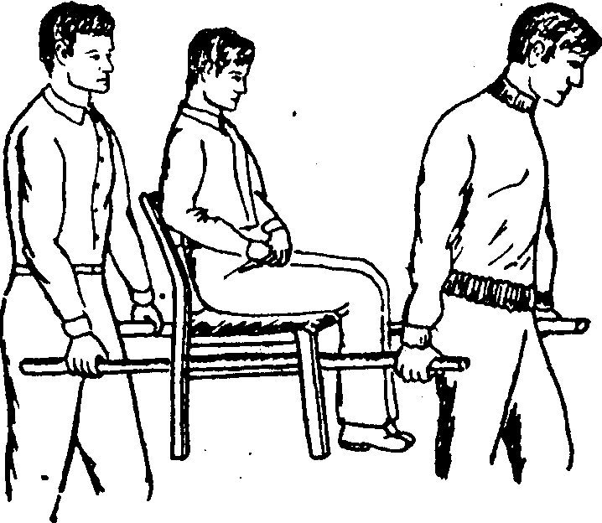
Использование стула как средства для переноски пострадавшего сидя. Используется при ранении лёгкого, отёке лёгкого и травме головы. Пострадавший должен быть в сознании.

Slide 10
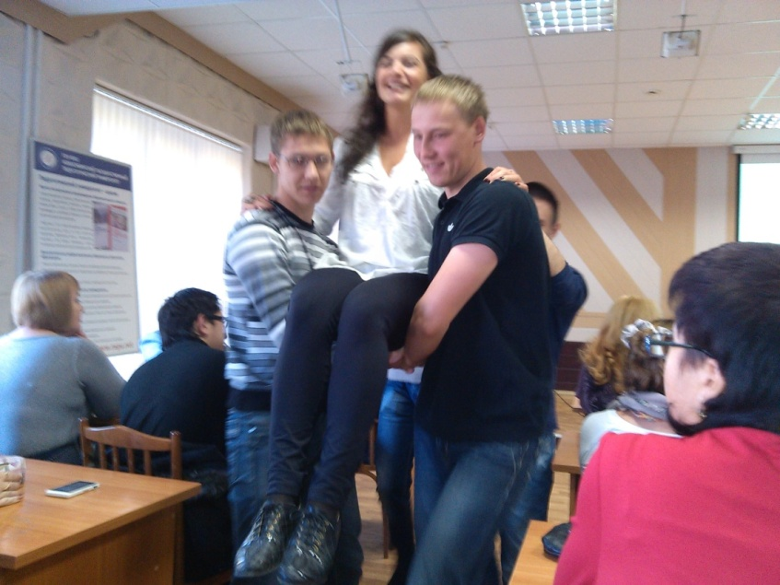
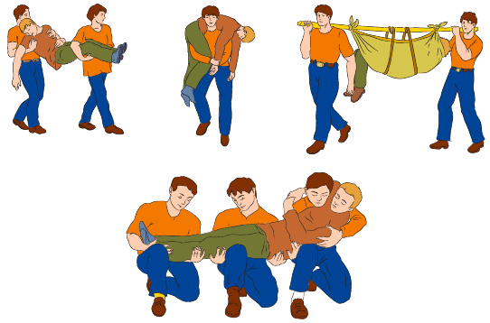
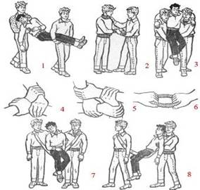
Вынос на руках
Для извлечения пострадавших, выноса и доставки на медицинский пункт существуют различные способы выноса с помощью лямки или ремня, переноска пострадавшего на плече, вынос на «замке» из рук и с помощью подручных средств.

Slide 11
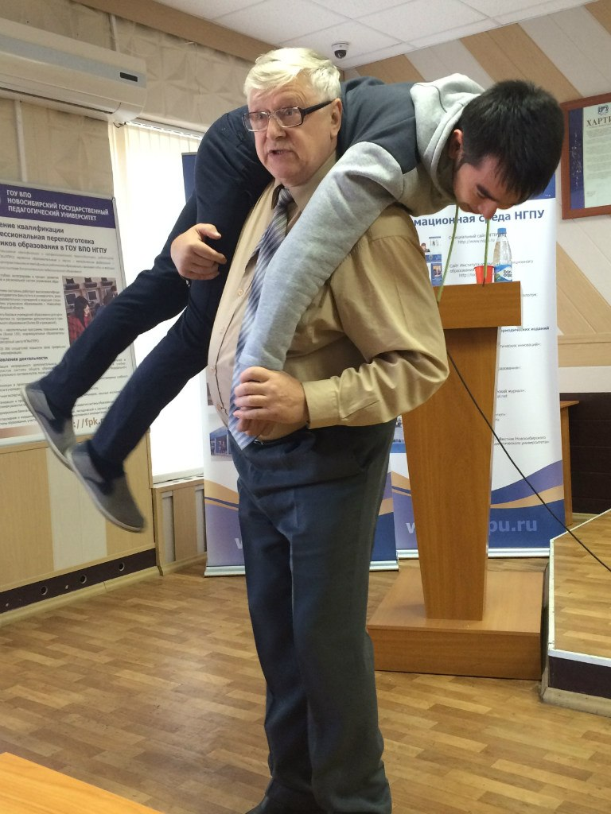
Переноска на плечах
Этот способ применяется в экстренных случаях, например, когда нет больше никого, кто мог бы помочь перенести пострадавшего, или когда нет никаких вспомогательных средств. Однако при применении этого способа спасатель должен быть физически сильным человеком, иначе он просто не сможет поднять пострадавшего. Кроме того, при переносе человека таким образом спасатель должен учитывать характер и степень тяжести повреждений

Slide 12
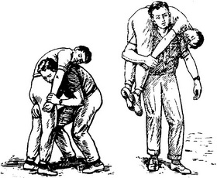
В первую очередь пострадавшего усаживают на стол или на какое-либо возвышение, например, на подоконник или ступеньки.
Спасатель левой рукой берется за правое запястье пострадавшего. Правую руку он просовывает под его бедра. Затем левой рукой выпрямляет правую руку пострадавшего.
Спасатель подставляет свои плечи под верхнюю часть туловища пострадавшего.
Верхнюю часть туловища пострадавшего он подвигает вперед - масса его тела приходится на плечи спасателя. Правой рукой спасатель держит запястье пострадавшего.
Наконец, спасатель, опираясь левой рукой на свое бедро, выпрямляется.

Slide 13
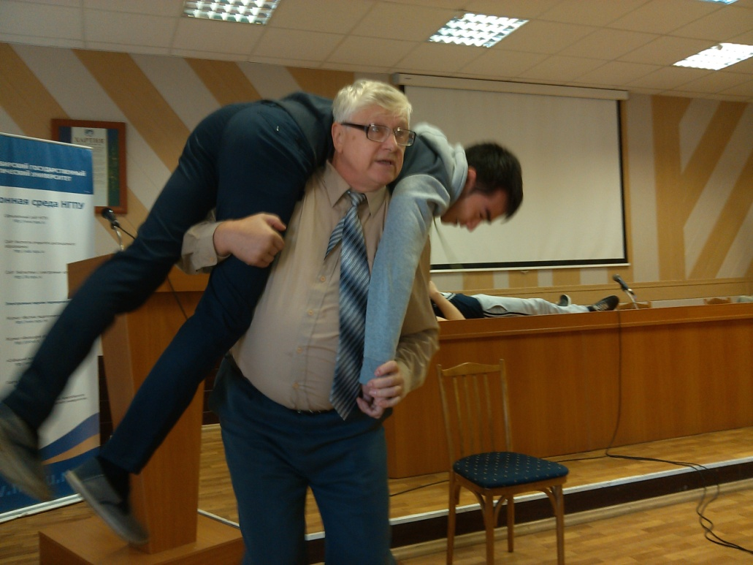
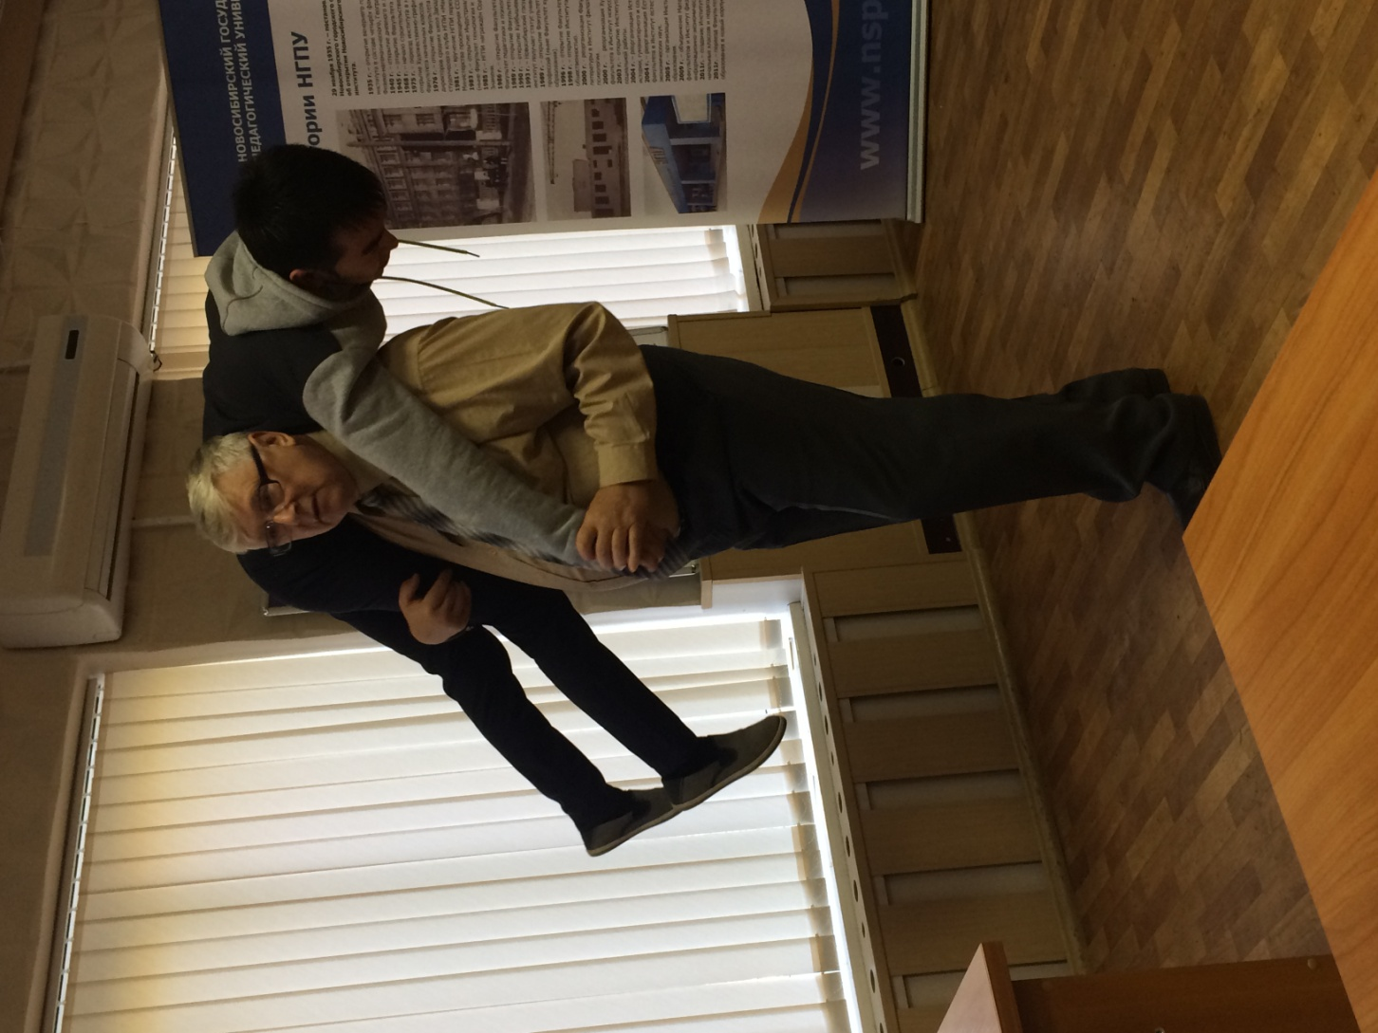
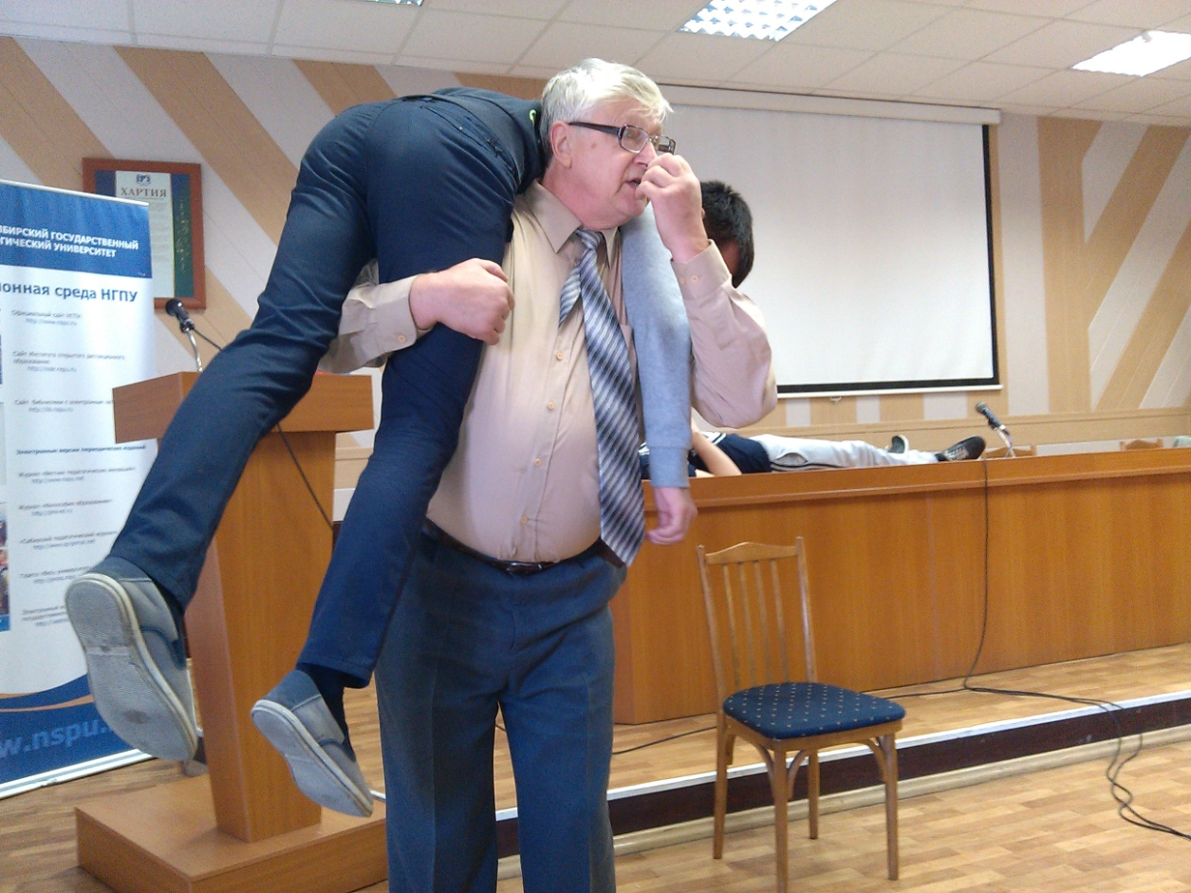
Одновременно при пружинистой ходьбе делается массаж грудной клетки пострадавшего

Slide 14
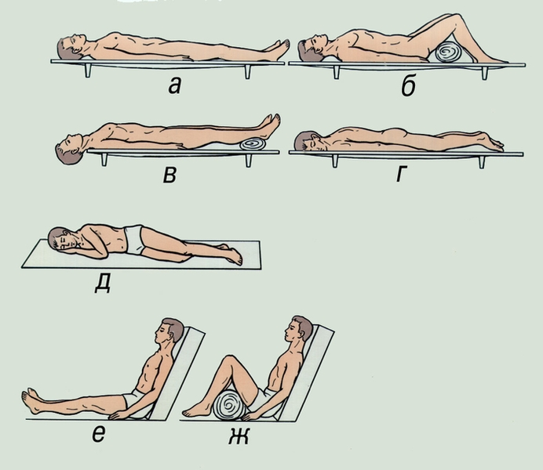
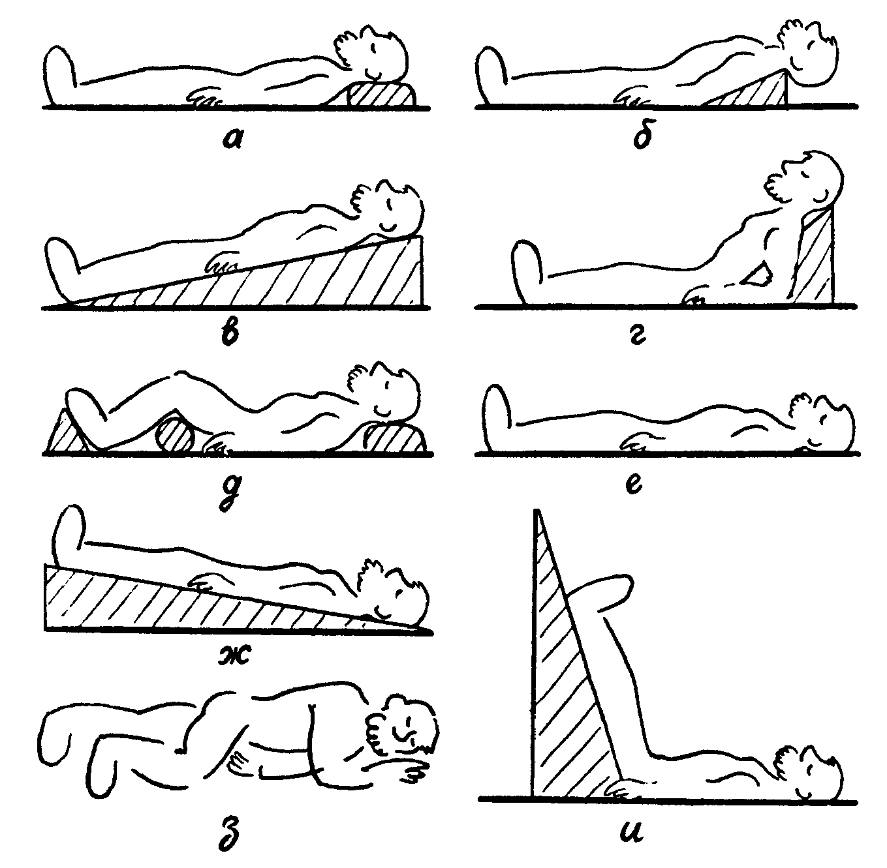
Транспортировка пострадавшего

Slide 16
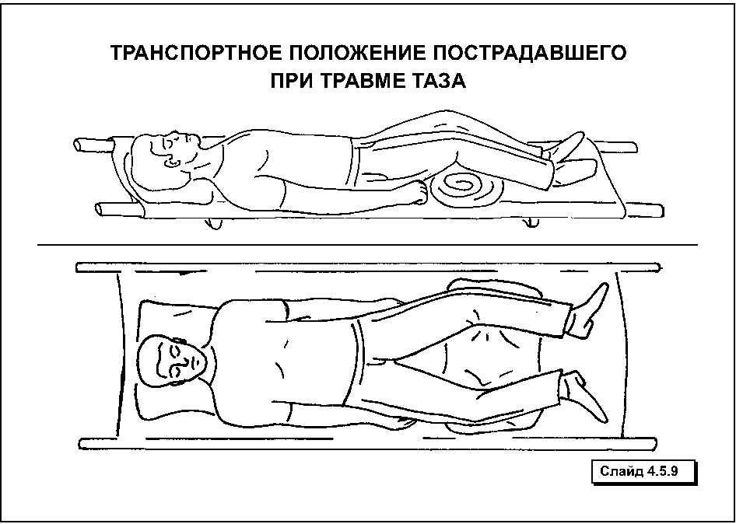
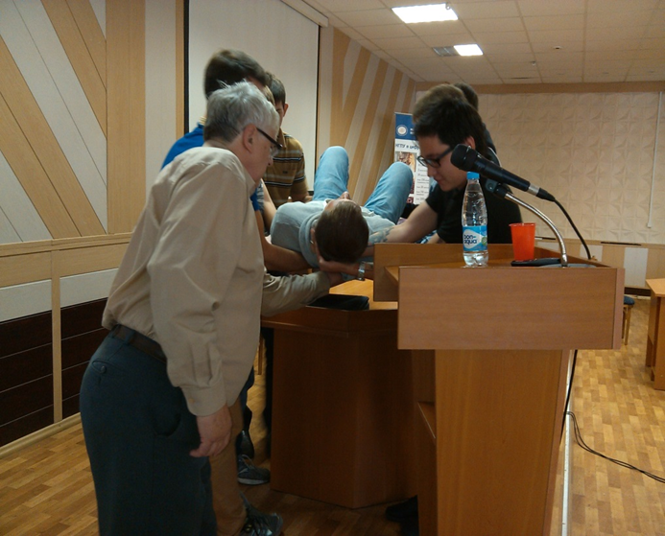
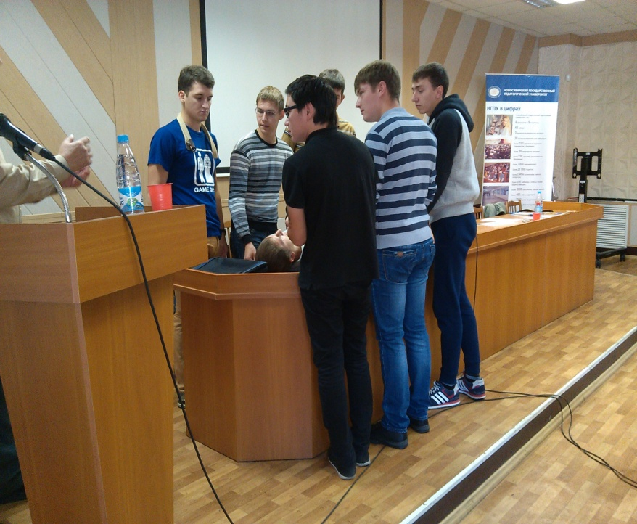
Поза лягушка при травме таза

Slide 17
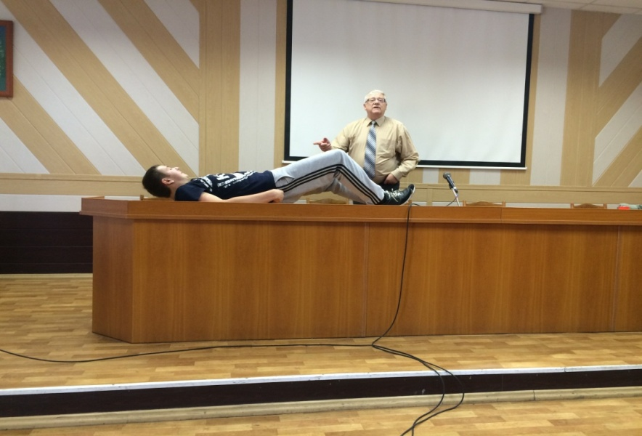
Оказание первой помощи при травмах
Укладка пострадавшего в позу «лягушки»
Убедиться в наличии перелома костей таза
Успокоить пациента
Осторожно, при помощи помощников, уложить пострадавшего на жесткие носилки («щит») на спину
Согнуть ноги пострадавшего в коленях и слегка развести их в стороны
Под коленные суставы подложить свернутое рулоном одеяло или одежду

Slide 18
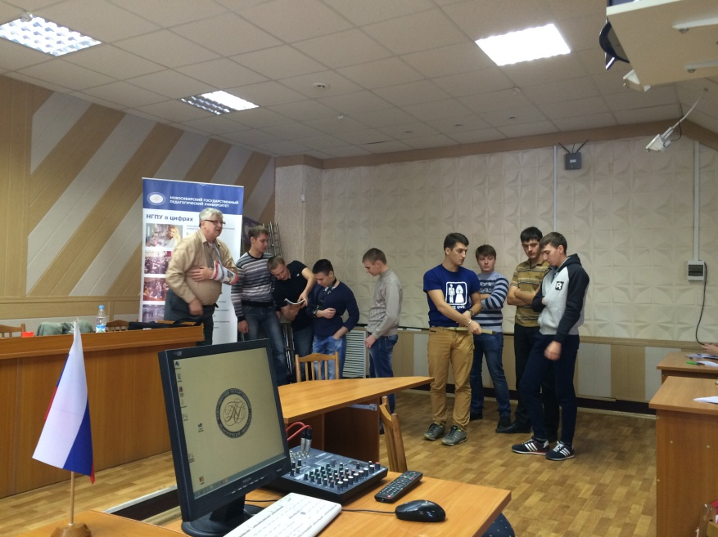
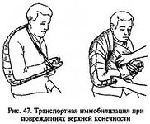
Наложение транспортных шин из подручных материалов
Иммобилизация - создание неподвижности поврежденной или больной части тела, обычно конечности или позвоночника

Slide 19
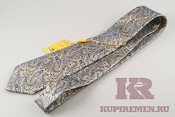
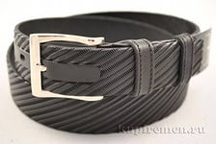
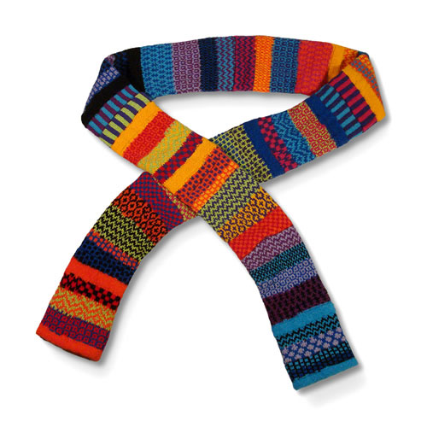
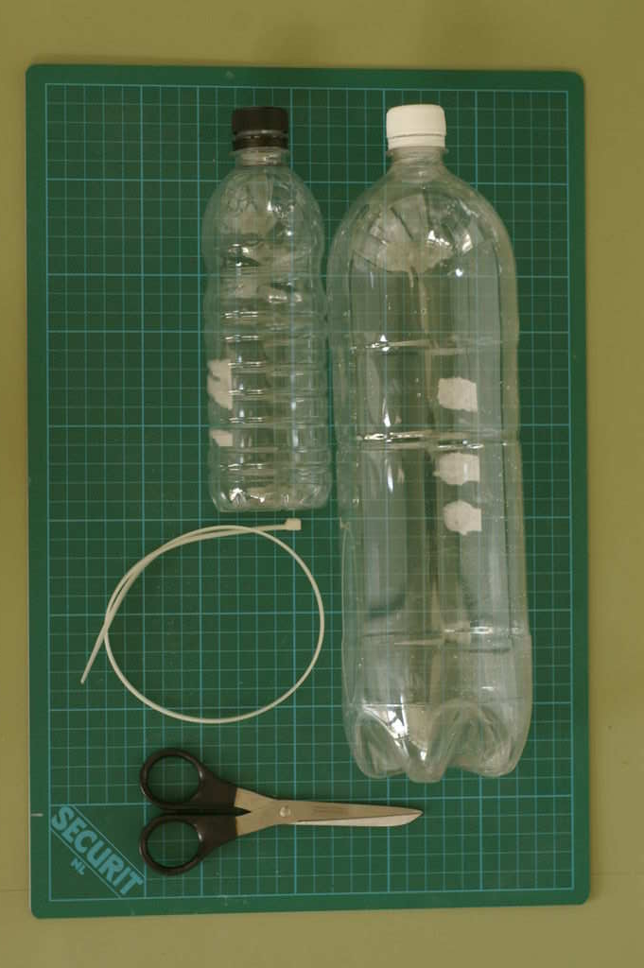
Подручные материалы
Сумки(портфель)
Ремень
Журналы, книги
Картонные ящики
Шарф(около 80 применений)
Галстук

Slide 20
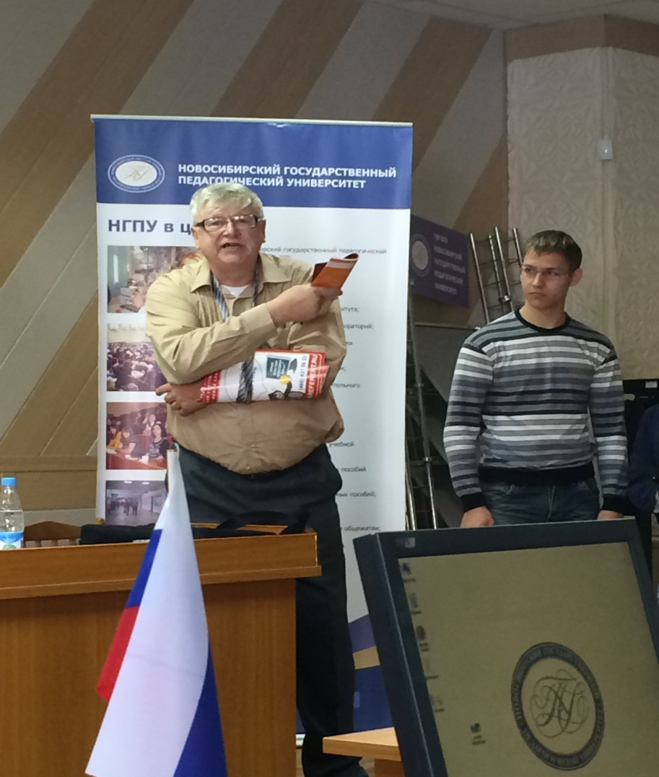
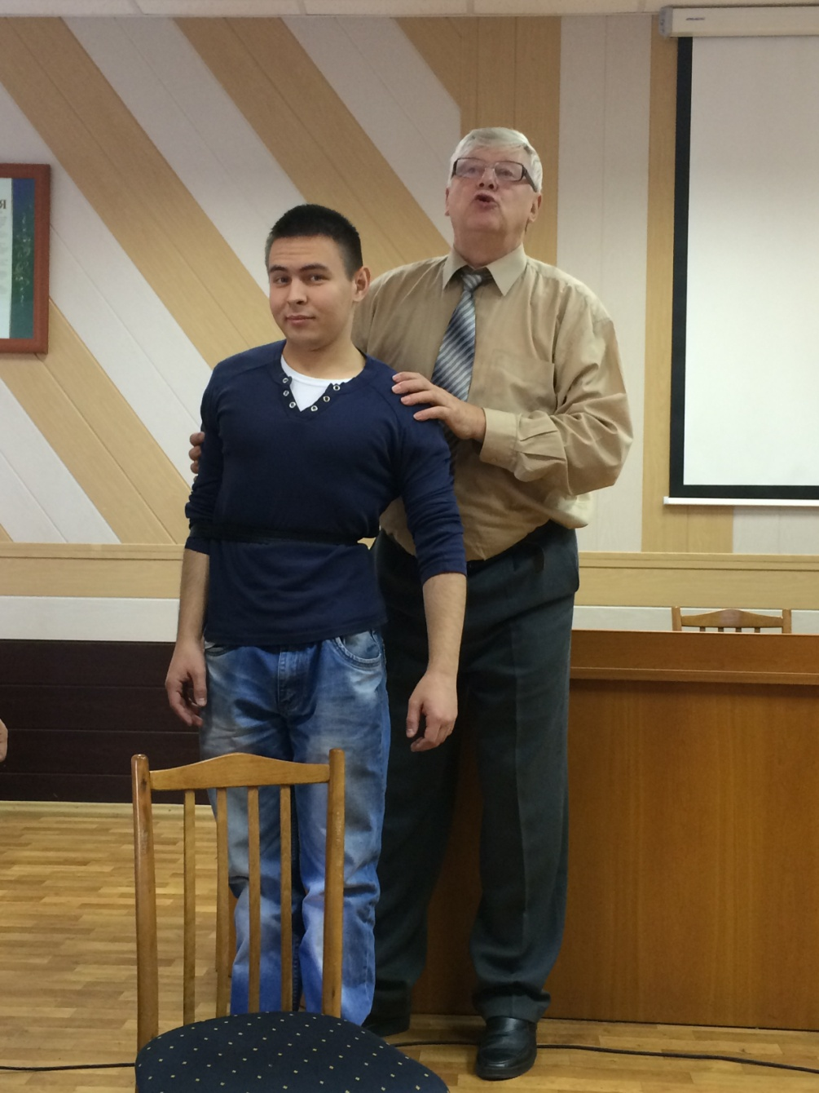
Использование подручных средств

Slide 21
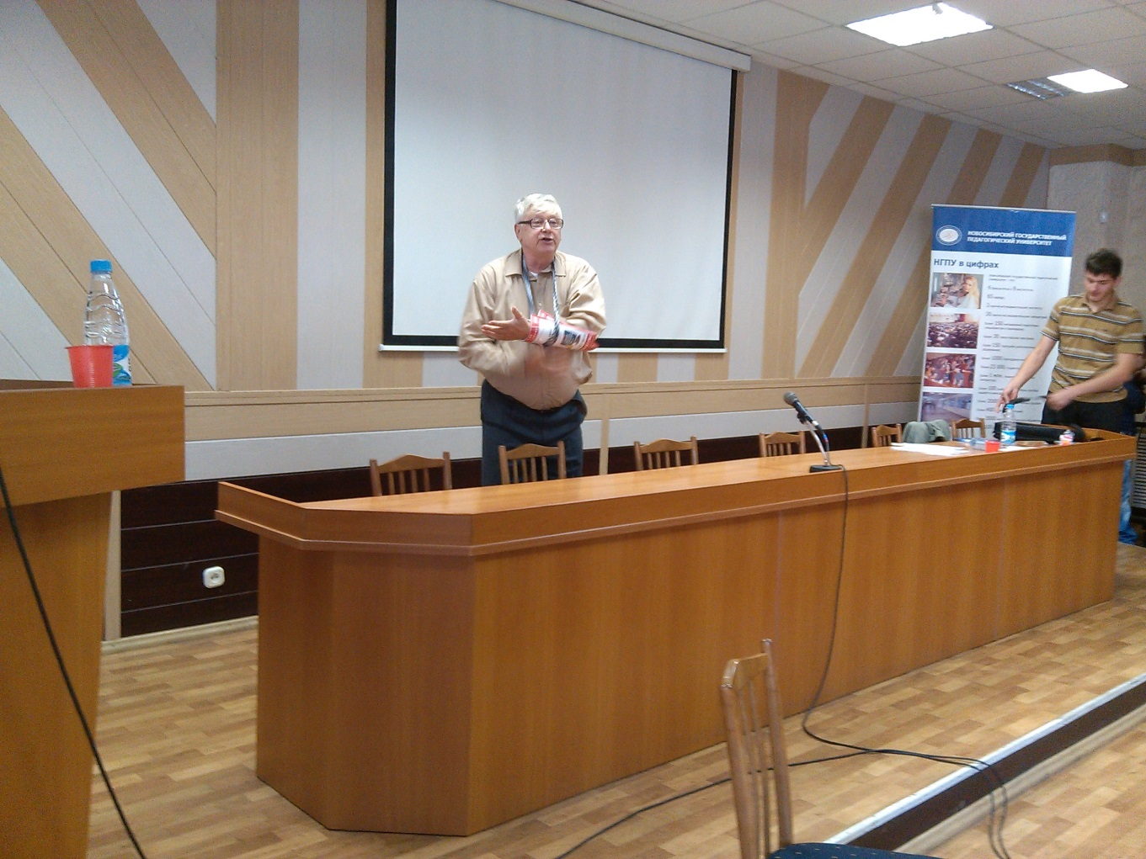
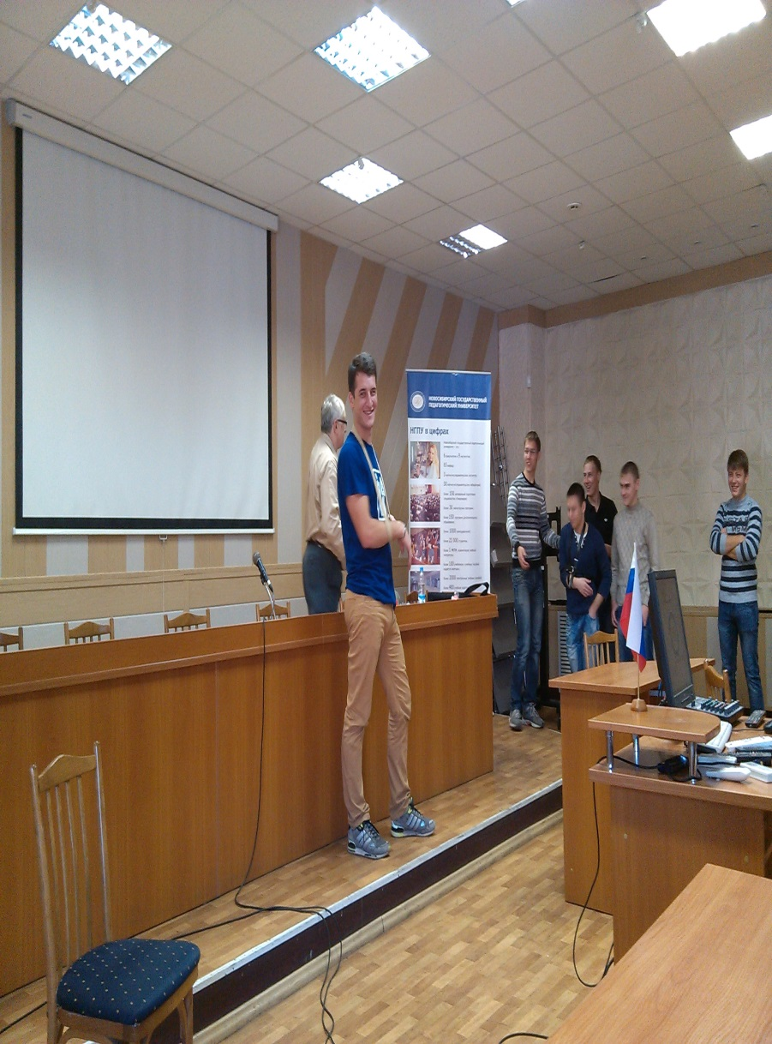
Быстро!
ПРОСТО!!!

Slide 22
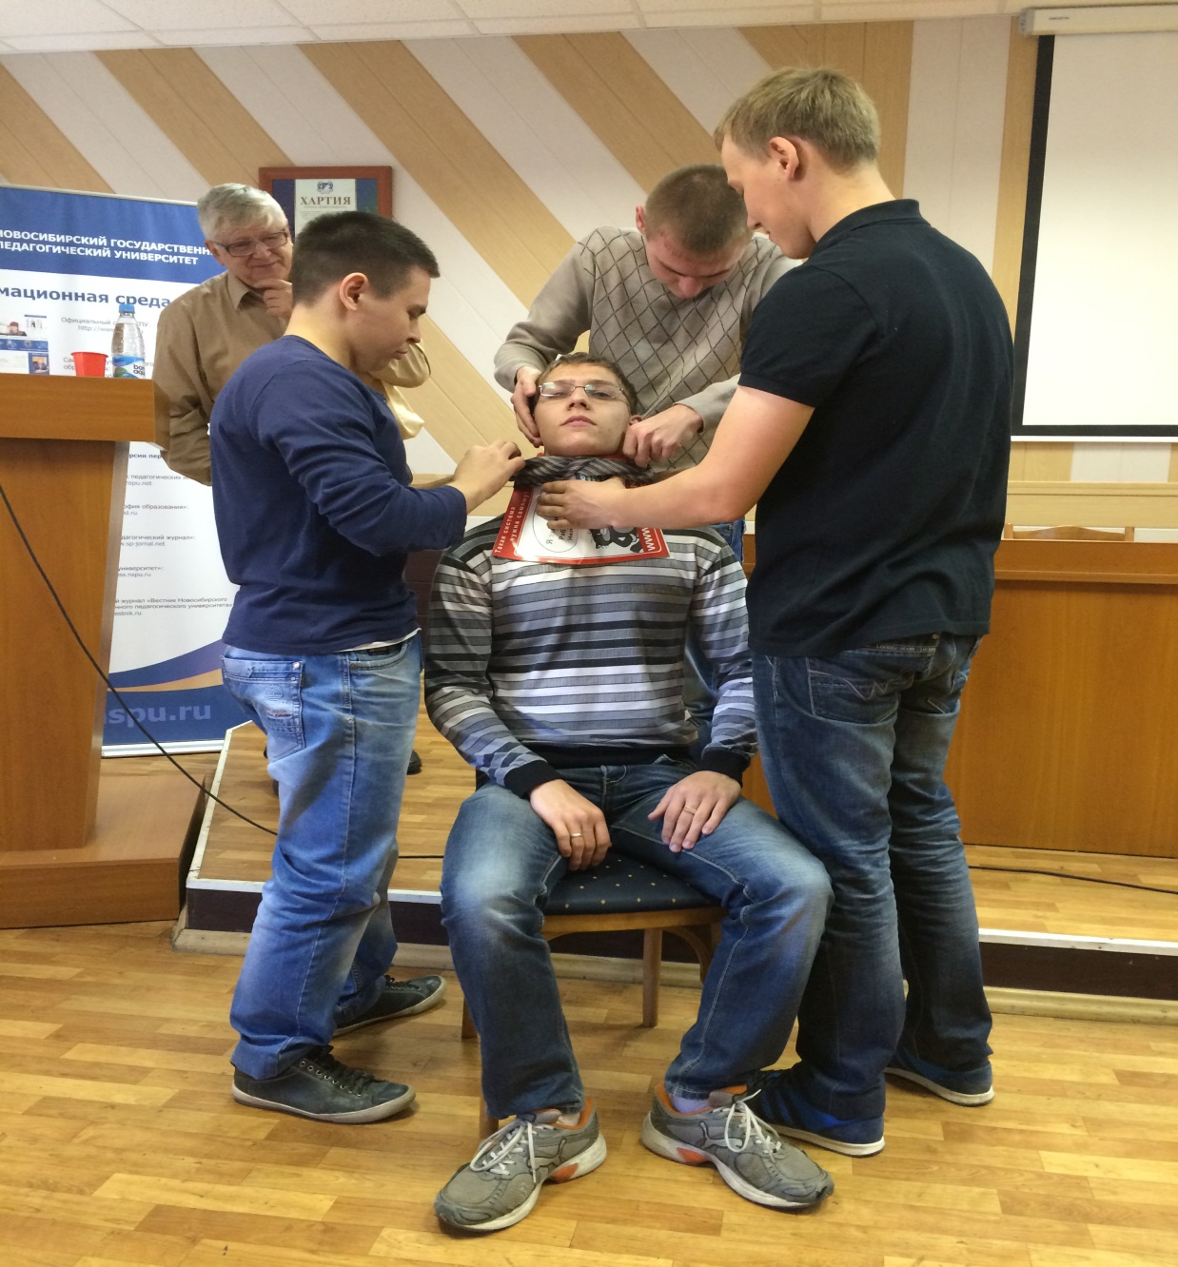
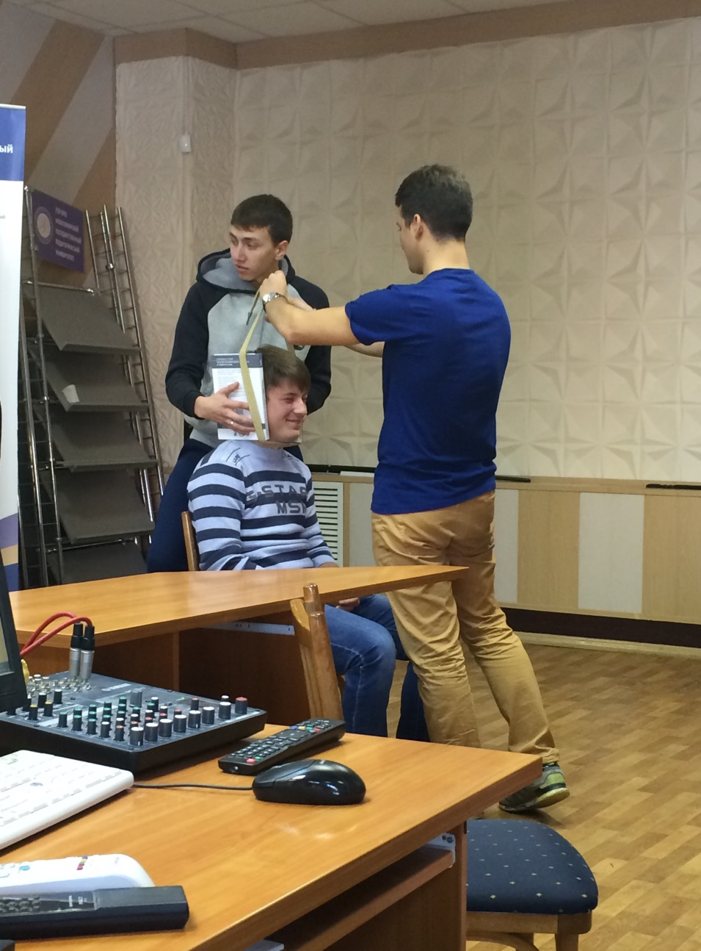
Активное участие студентов

Slide 23
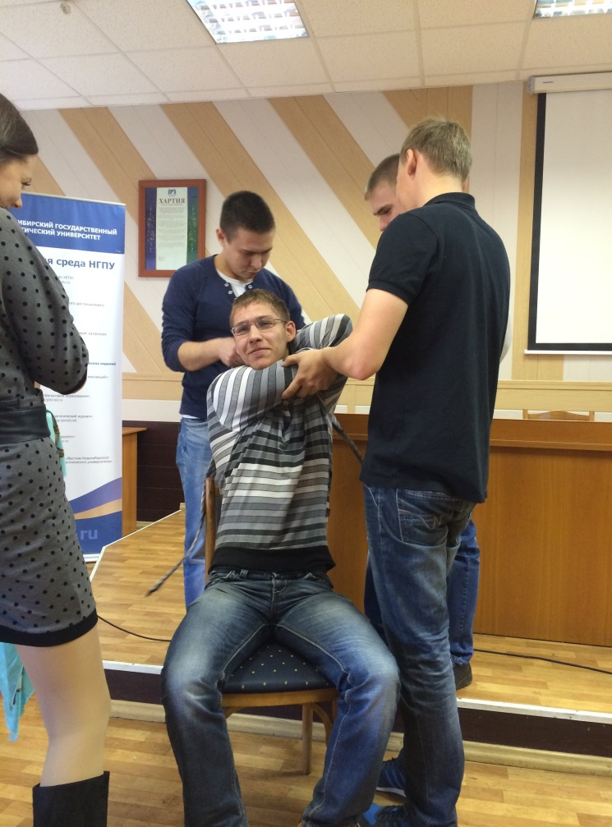
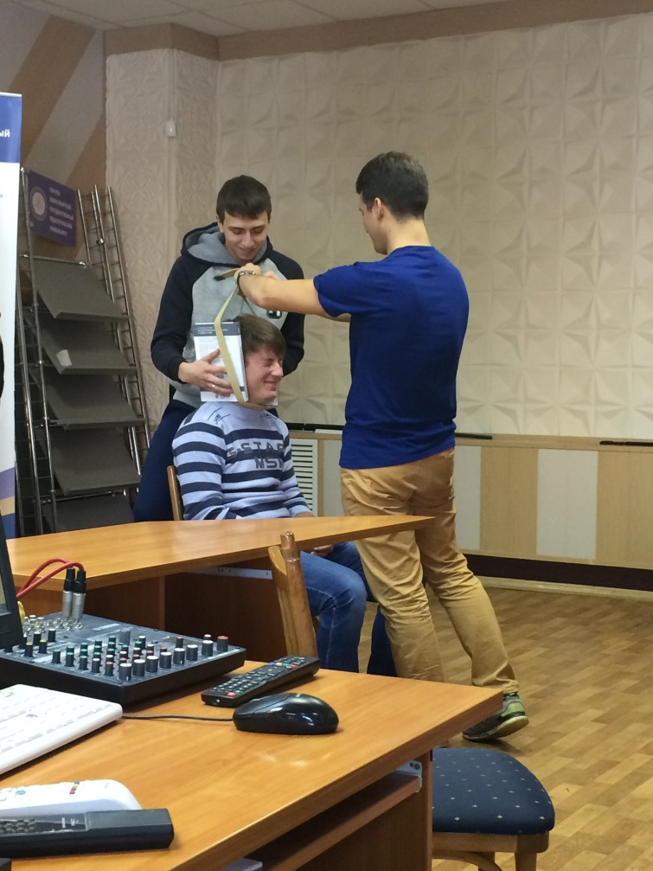
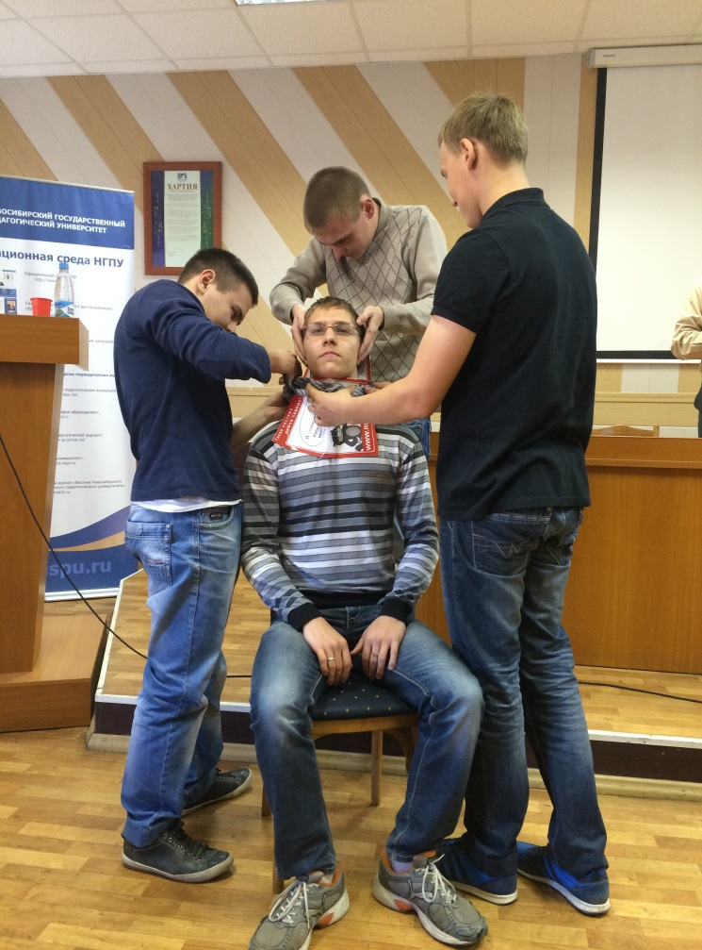
Повреждения шейного отдела

Slide 24
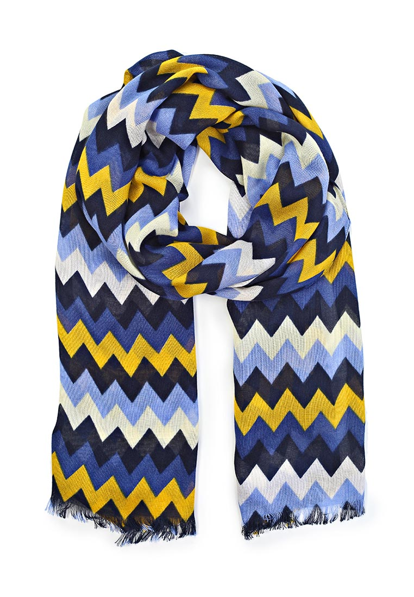
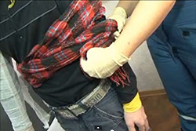
Перевязка перелома при помощи шарфа

Slide 25
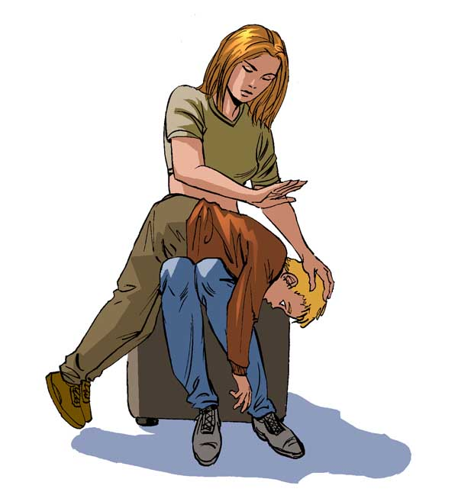
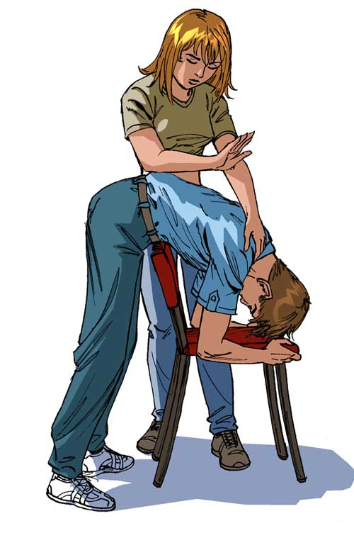
Правила извлечение инородного тела
способом «Буратино»
у взрослого или подростка
Запомни! На попытку извлечения инородного тела из дыхательных путей таким способом можно затратить не более 10-15 секунд. Его эффективность не превышает 30%. Если инородное тело имеет вид пластины или монеты, то извлечь ее способом «Буратино» практически невозможно — «эффект копилки». Монету легко в нее опустить, а вот вытрясти монету из копилки невозможно.
Правило первое
Положить пострадавшего на своё колено (лучше использовать спинку стула, когда голова упирается в сиденье, а живот в его спинку)
Правило второе
Похлопать 3-4 раза ладонью по спине.

Slide 26
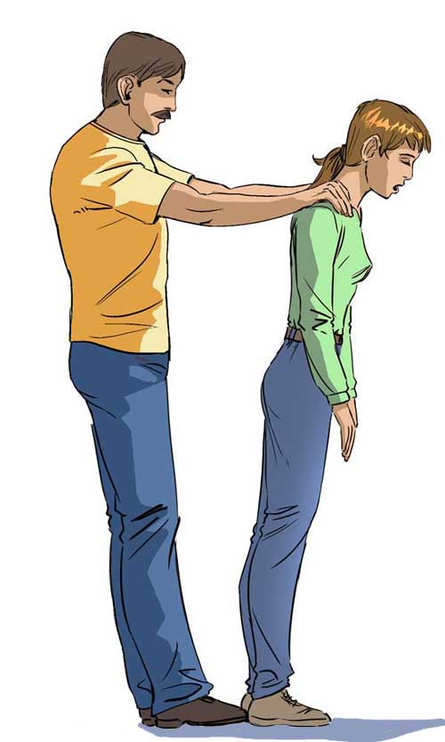
«СПОСОБ АМЕРИКАНСКИХ ПОЛИЦЕЙСКИХ»
Другой способ, более эффективный, получил название «способа американских полицейских». Откровенно говоря, авторы не располагают точными данными, насколько американские блюстители порядка «приложили к нему руку», но то, что способ, названный в их честь, спас многие жизни, ни у кого не вызывает сомнений
Правило первое
Встать за спиной пострадавшей и взять её за плечи.
Правило второе
Отстранив от себя, с силой ударить её спиной о свою грудную клетку. При выполнении удара следует отстраниться от её затылка.

Slide 27
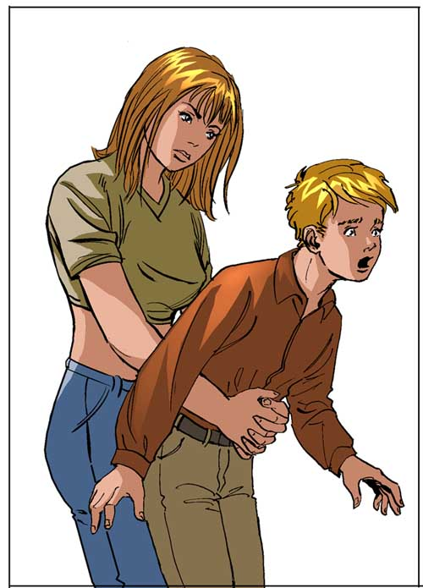
Если в течение 15—20 с данная попытка извлечения инородного тела не привела к успеху, то надо воспользоваться способом Геймлиха
Встать сзади пострадавшего,
обхватить его руками так,
чтобы руки, сложенные
в замок, оказались
между реберной дугой
и пупком пострадавшего.
Отстранить его от себя и
с силой ударить спиной о
свою грудь, а сложенными
в замок кистями —
в надчревную область.

Slide 28
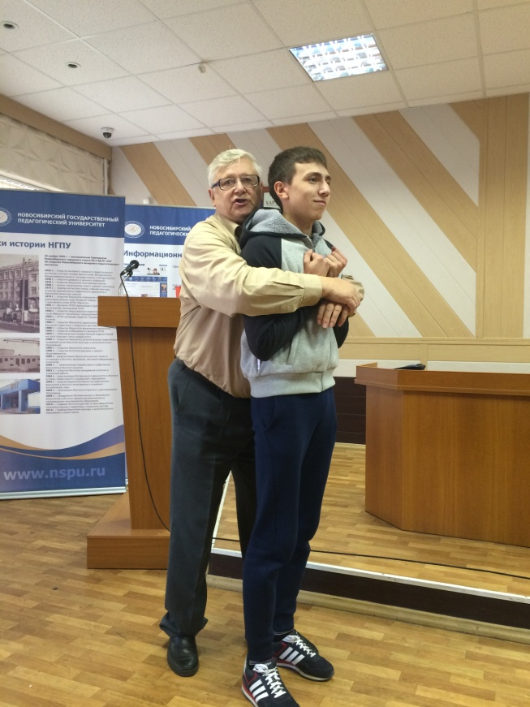


Извлечение инородного тела

Slide 29

Защита себя и своих близких (самооборона)

Slide 30



Разница между знаниями и умениями

Slide 31




Slide 32


Использование крика- как метод защиты

Slide 33

Амортизация при ударе
Чтобы смягчить удар от автомобиля, можно подпрыгнуть, тогда удар получится менее значительным и травмы иного рода.

Slide 34


Прыжок как способ уменьшить тяжесть повреждений при ДТП

Slide 35


Оборона от пистолета

Slide 36
ВНИМАНИЕ!
Противник, вооруженный пистолетом, имеет большое преимущество перед безоружным. Он уверен в своем полном превосходстве. Однако именно в этой уверенности заключается его уязвимость, так как она снижает бдительность. Если противник не выстрелил сразу, значит, он намерен что-то от вас потребовать. Оружие он применит только тогда, когда почувствует явную угрозу своей безопасности. Следовательно, необходимо всячески стараться отвлечь его внимание, обмануть, перехитрить (словами, криком, жестами, мимикой) и сблизиться на дистанцию, позволяющую провести обезоруживающий прием.
Любой прием против человека с пистолетом в руке начинается с ухода в сторону от линии выстрела. Следующий момент — захват вооруженной руки либо выбивание оружия. Захватив руку с пистолетом, ни в коем случае нельзя проносить ее мимо себя, надо поднимать ее вверх или опускать вниз. Во время выполнения приема необходимо действовать решительно, жестко и быстро. Здесь уже не удастся остановиться на середине пути или изменить первоначальный замысел — слишком велик риск.

Slide 37


Действие по защите от пистолета
Уход в сторону от направления
выстрела

Slide 38


Необходимо учить учеников искать пульс на сонной артерии друг у друга

Slide 39



Поза выживания
Если у пострадавшего, который находится без сознания, определяются дыхание и пульс, не оставляйте его лежать на спине. Переверните пострадавшего на бок.
В положении на боку язык не закрывает дыхательные пути. Кроме того, кровь и другие выделения беспрепятственно вытекают из ротовой полости, не вызывая закупорки дыхательных путей.
При поворачивании поддерживайте его голову!

Slide 40


Поза выживания

Slide 41
Поза выживания
В позе выживания сердце не загружено, язык не западает, рвотными массами человек не захлебнется.
Если не знаете, что с человеком случилось, лучше положить его в «позу выживания»! Так вы ему, возможно, спасете жизнь!

Slide 42

Основные способы использования шарфа как подручного средства
При связывании- в качестве каната
При переломах-для фиксации
При кровотечениях
(жгут)
При задымлении-защита дыхательных путей
Очистка воды
(фильтр)
При самообороне-защита рук
Как средство самозащиты

Slide 43


Эвакуация детей при задымлении
!!!Главное защитить органы дыхания!!!

Slide 44

Защитная(эвакуационная)пленка
Добывание воды
Плащ
Зонт
Одеяло
Палатка
Светоотражатель

Slide 45


Отработка смягчения падающих предметов
Домашнее задание- отработка данного метода

Slide 46


Если телефон упал в воду, его можно положить на ночь на тарелку с рисом!

Slide 47

В каких темах ОБЖ можно использовать данные примеры?
Землетрясения и защита от них;
Пожары;
Криминальные опасности;
Опасности в быту;
ДТП
И других…, т.е практически во всех темах

Slide 48
Что дает освоение ОБЖ студенту?
Предмет дает знания по всем видам безопасности, учит принимать решения в проблемных ситуациях в реальном времени, снимает риск стать пострадавшим, психологическую готовность в необычных для него действий, делает более уверенным и надежным человеком. Сохранение своего здоровья и своих близких, снижение заболеваемости, повышение качества жизни, формирует культуру безопасного поведения.

Slide 49

Недостатки преподавания ОБЖ и пути развития этой безопасности

Slide 50

«Разница между умением и знаниями, в том, что человек знает, что делать, но не знает как это сделать»

Slide 51


Каждое занятие должно сопровождаться наглядностью. Чтобы каждый человек не задумываясь применял все полученные знания и навыки в случае возникновения опасности. Дать человеку «привычку» искать решения…

Slide 52
Недостатки преподавания ОБЖ
Мало практических занятий
Низкая мотивация учеников
Традиционное конспектирование учебников
Скучные и неинтересно построенные уроки
Малоподвижные занятия
Отсутствие здоровьесберегающих технологий
Недостаточная материальная база
Низкий уровень компетентности педагогов
Отставание содержания ОБЖ от проблем существующих в РФ на современном этапе

Slide 53
Пути развития преподавания ОБЖ и образовательного пространства
Расширение тематики, темы которые нужны(конфликтология, вождение, военная служба, семейная безопасность, детская безопасность, профилактика антипреступного поведения)
Моделирование ситуаций
Создание условий для практических занятий, занятия на природе
Создание новых УМК, соответствующих проблемам национальной безопасности РФ
Поиск резервов для внеклассных занятий

Slide 54


Вывод:
Мало наглядности
Мало практики
Мало творческой и проектной деятельности
Неспоспособность к самостоятельному изучению материала
Не достаточная обеспеченность в технических средствах и т.д.

Slide 55



«Чем больше изучаем опасность- тем меньше она настигает»
Петров С.В.

